Slide 1
Нравственно-патриотическое воспитание детей дошкольного возраста
Подготовили
Воспитатель: Гришук И.В.
Педагог психолог : Бутакова С. В.

Slide 2
«Мы должны строить своё будущее на прочном фундаменте. И такой фундамент-патриотизм» Путин В.В.

Slide 3
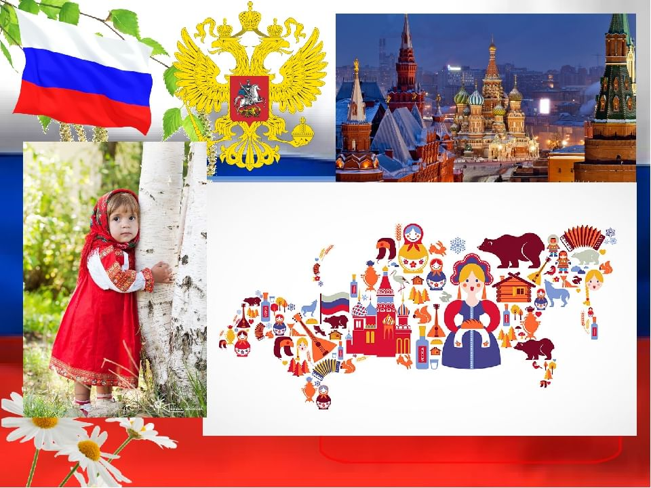
Чувство патриотизма многогранно по содержанию. Это и любовь к своей семье, родным местам, и гордость за свой народ, и ощущение своей неразрывности с окружающим миром, и желание сохранять и приумножить богатство своей страны.

Slide 4
Поэтому нашей задачей, как педагогов, является:
воспитание у ребенка любви и привязанности к своей семье, дому, детскому саду, улице, городу;
формирование бережного отношения к природе и всему живому;
воспитание уважения к труду;
развитие интереса к русским традициям и промыслам; формирование элементарных знаний о правах человека; расширение представлений о городе;
знакомство детей с символами государства (герб, флаг, гимн);
чувства ответственности и гордости за достижения страны;
формирование толерантности, чувства уважения к другим народам, их традициям.

Slide 5
«Любовь к родному краю, родной культуре, родной речи начинается с малого – с любви к своей семье, к своему жилищу, к своему детскому саду. Постепенно расширяясь, эта любовь переходит в любовь к Родине, её истории, прошлому и настоящему, ко всему человечеству»
Дмитрий Сергеевич Лихачев

Slide 6
Поэтапная работа по данному направлению патриотического воспитания реализуется по следующим направлениям:
Методическое сопровождение.
Работа с детьми
Работа с родителями
Работа с социумом.

Slide 7
Приоритеты
Окружение детей должно отражать национальные черты
Использование всех видов фольклора
Народные праздники и традиции
Народное декоративно-прикладное искусство
Природа – один из важнейших факторов народной педагогики
Знакомство с историческим прошлым России

Slide 8
Каждое из направлений связано между собой и включает в себя:
Знакомство с родным городом, его историей
Знакомство с родным краем и Россией
Знакомство с наиболее значимыми историческими событиями своей страны и народа.
Знакомство с былинными героями и их подвигами.
Знакомство с государственной символикой города, республики, стран.

Slide 9
Система и последовательность работы
по нравственно-патриотическому воспитанию
Блок
«Семейные традиции»
Блок
«Малая родина»
Блок
«Родной край»
Блок
«Народная культура»
Блок «Художественная литература»
Блок «Государство»

Slide 10
Младший возраст
Блок «Семейные традиции» -альбом «Моя семья», фотоальбом «Маша группа»
Блок «Малая родина»- фотографии «Из жизни детского сада», фотоальбом «Мой город»
Блок «Родной край»- картинки, иллюстрации родного края.
Блок «Народная культура»- произведения русского народного творчества, художественные произведения по данной тематике. Предметы декоративно-прикладного искусства (Матрешки, народные игрушки, куклы в национальных костюмах)
Блок «Художественная литература» - детские народные сказки, стишки, потешки.
Блок «Государство» - герб, флаг России и портрет действующего президента.

Slide 11
Средний возраст
Блок «Семейные традиции» -альбом «Моя семья», фотоальбом «Моя группа», «Семейные праздники и традиции».
Блок «Малая родина»- фотографии «Из жизни детского сада», фотоальбом «Памятники и достопримечательности города Иркутска», «Знаменитые люди Иркутска».
Блок «Родной край»- картинки, иллюстрации родного края. Флаг, герб родного края. Фотоальбом родного края.
Блок «Народная культура»- произведения русского народного творчества, художественные произведения по данной тематике. Предметы декоративно-прикладного искусства. Альбомы с изображением народных праздников и обрядов.
Блок «Художественная литература» - детские народные сказки, стихи, рассказы.
Блок «Государство» - герб, флаг России и портрет действующего президента. Иллюстрации и сувениры.

Slide 12
Старший возраст
Блок «Семейные традиции» - альбом «Моя семья», фотоальбом «Маша группа», «Семейные праздники и традиции», генеалогическое древо, герб семьи.
Блок «Малая родина»- спортивные достижения края, роль города в Отечественной войне. Фотоальбом «Памятники и достопримечательности города Иркутска», «Знаменитые люди Иркутска». Видео подборка материала по блоку.
Блок «Родной край» - карта города, Флаг, герб родного края. Фотоальбомы
«Мой родной край», «Животный мир Сибири», « Красная книга Иркутской области».
Блок «Народная культура»- произведения русского народного творчества. Предметы декоративно-прикладного искусства. Жизненный уклад на Руси, народный календарь, народные праздники.
Блок «Художественная литература»- детские народные сказки, стихи, рассказы. Произведения о Великой Отечественной войне.
Блок «Государство» - герб, гимн, флаг России и портрет президента. Атласы природных зон, растительности и животного мира. Иллюстрации и сувениры.

Slide 13
Подготовительная к школе группа
Блок «Семейные традиции» - альбом «Моя семья», фотоальбом «Моя группа», «Семейные праздники и традиции», «Генеалогическое древо моего рода», возможно «Герб нашего рода», «Мой домашний питомиц».
Блок «Малая родина»- спортивные достижения края, роль города в Отечественной войне. Фотоальбом «Памятники и достопримечательности города Иркутска», видео подборка материала по блоку. Макеты памятников и достопримечательностей родного города, края.
Блок «Родной край» - карта города, флаг, герб родного края. Фотоальбомы «Мой родной край», «Животный мир Сибири»,
« Красная книга Иркутской области», «Знаменитые люди Иркутской области»

Slide 14
Блок «Народная культура»- произведения русского народного творчества. Предметы декоративно-прикладного искусства. Жизненный уклад на Руси, народный календарь, народные праздники.
Блок «Художественная литература»- детские народные сказки, стихи, рассказы. Произведения о Великой Отечественной войне. Представляется материал дающий первоначальное представление о религии, основных праздниках и традициях.
Блок «Государство» - герб, гимн, флаг России и портрет действующего президента. Физическая карта России, политическая карта России, Атласы природных зон, растительности и животного мира. Глобус подборки иллюстраций о жизни народов мира. Художественный материал о защитниках Родины, информация о наградах ВОВ, тематические альбомы родов войск и боевой техники и. т. д.

Slide 15
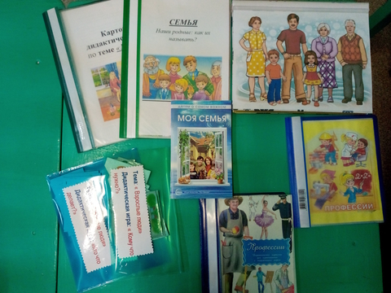
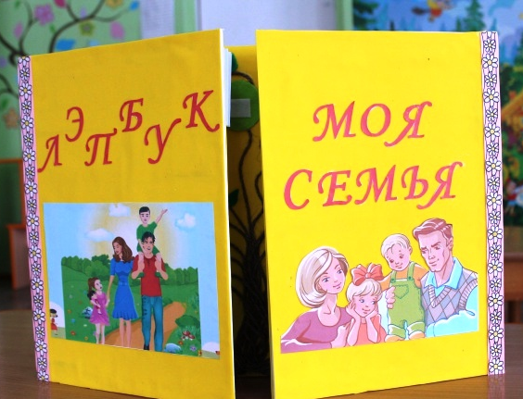
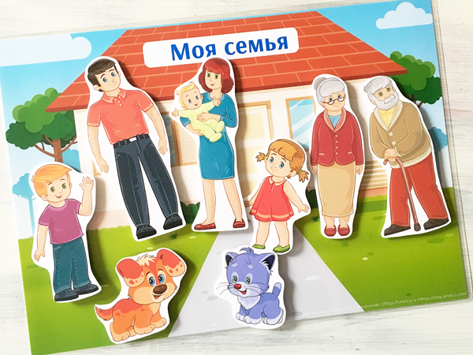
Блок «Семейные традиции»

Slide 16
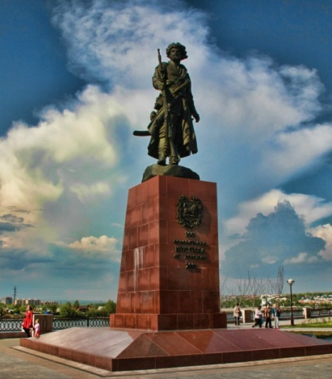
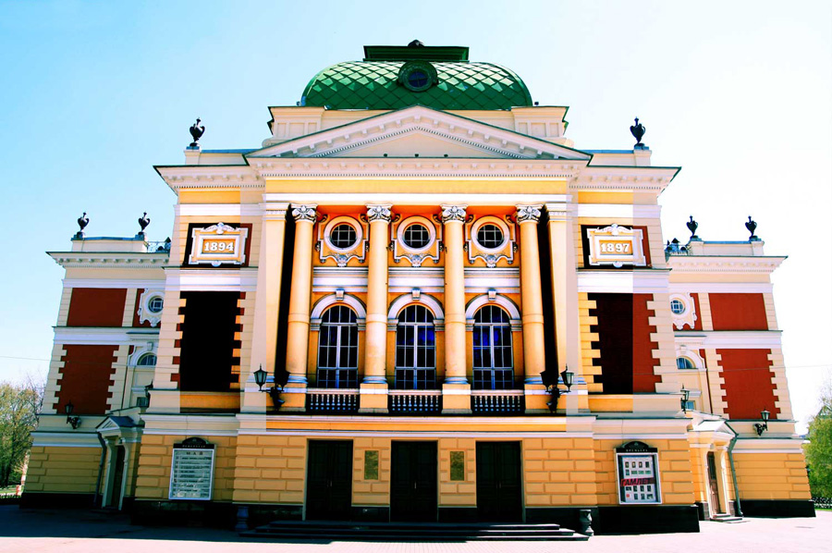
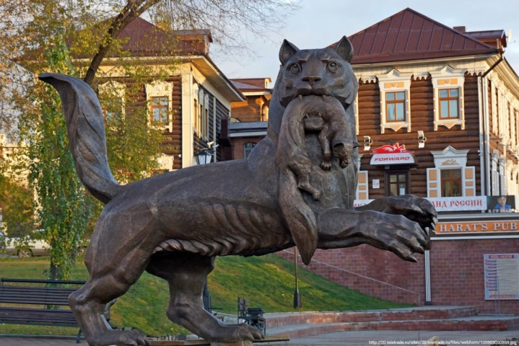
Блок «Малая родина»

Slide 17
Блок «Родной край»

Slide 18
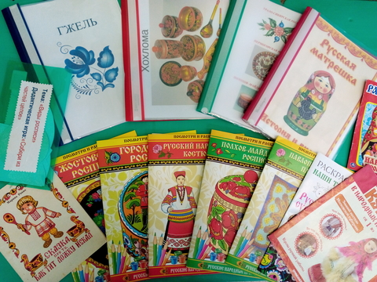
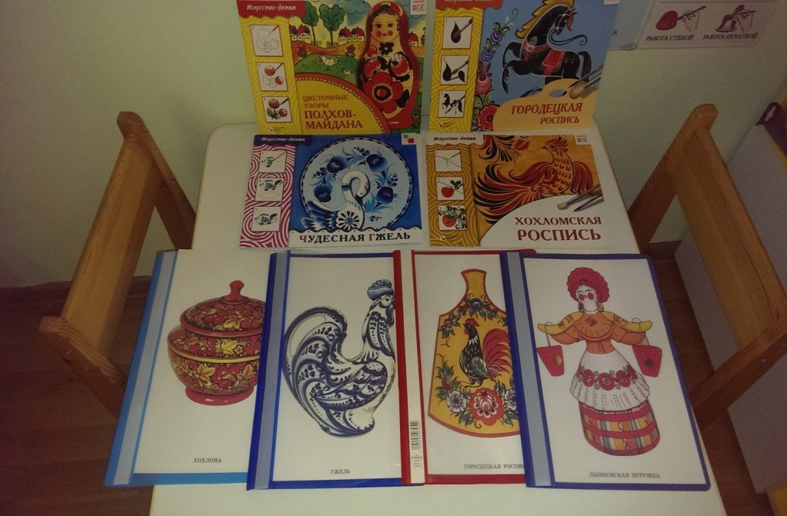
Блок «Народная культура»

Slide 19
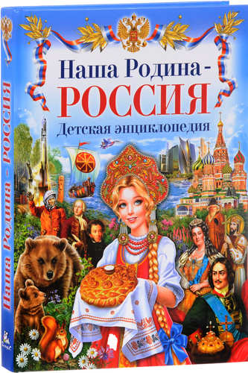
Блок «Художественная литература»

Slide 20
Блок «Художественная литература»

Slide 21
Блок «Государство»

Slide 22
Стен в приемной «Мой родной край»

Slide 23
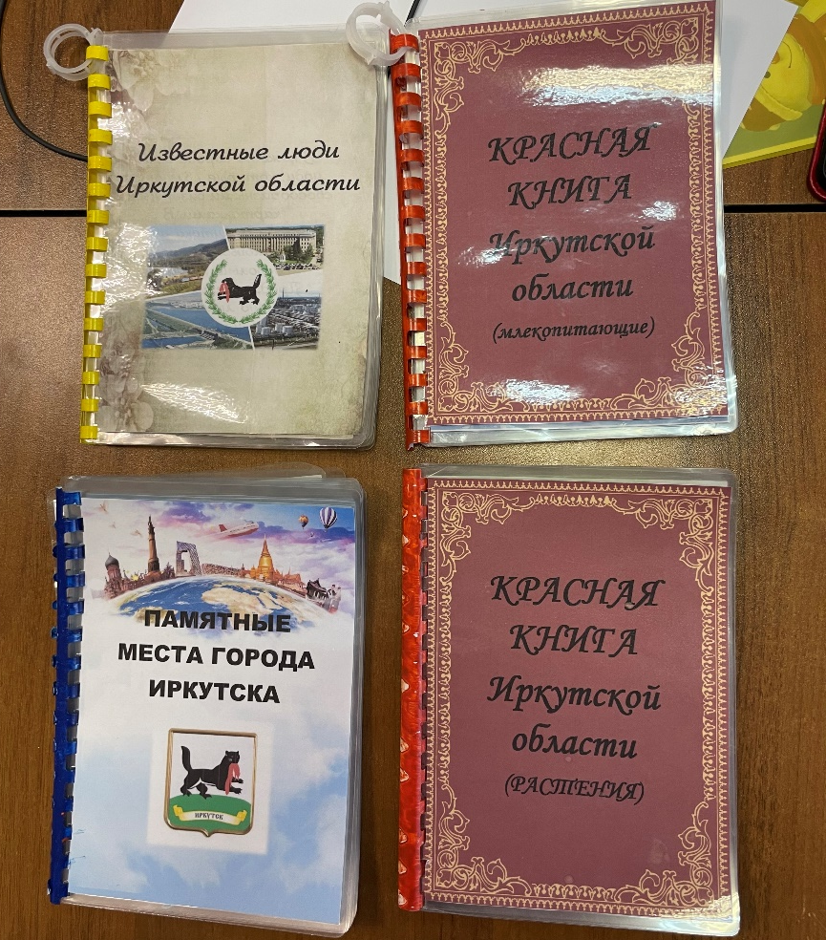
Книги для стенда

Slide 24
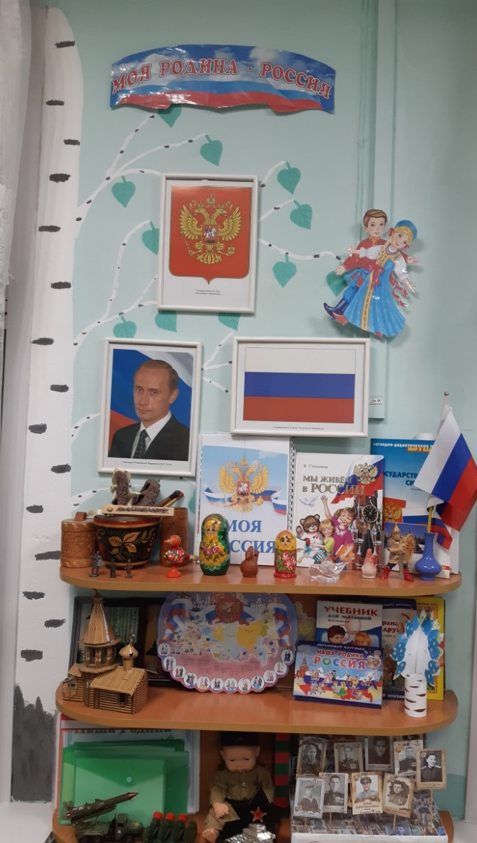
Патриотический уголок в группе

Slide 25
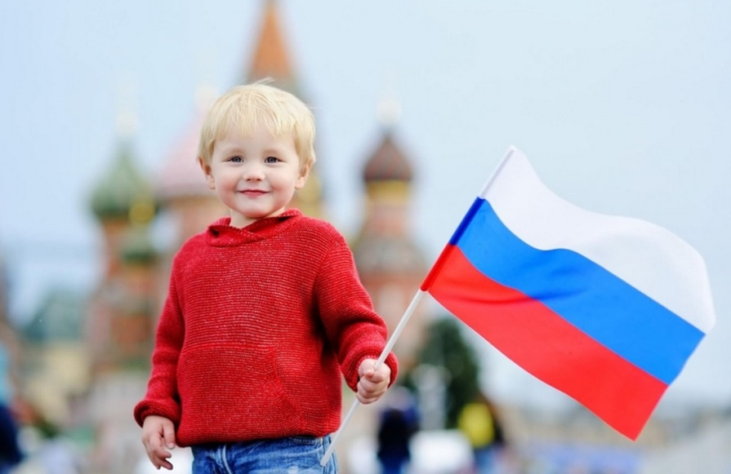
Научить патриотизму невозможно, но создать условия для его формирования мы можем и обязаны!

